Slide 1
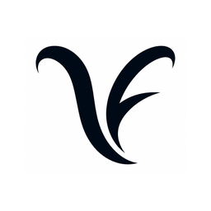
OPEN
Light load — everything gets through
KungFlow
Focus that protects your people.
LEARNING
Load rising — KungFlow is watching your back
KungFlow senses cognitive overload in real time and quietly blocks
interruptions — automatically. Healthier minds, deeper work.
PROTECTED
Overload — interruptions quietly blocked
Seed Round · 2026
Leeor Nessing · Ido Mark · Rotem Saraf · Eden Elkayam
Notes:
[שקופית 1 — פתיחה | 0:00–0:40]
בוקר טוב. לפני שאספר על החברה — רגע אישי. תחשבו על יום עבודה טיפוסי שלכם: אתם בלחץ, רוצים להתקדם, ואז מגיע גל של התראות ששובר לכם את הרצף.
שילמתם היום לעובדים שלכם על תשע שעות עבודה — כמה מתוכן הם באמת היו בריכוז עמוק? המחקר אומר: בערך שעתיים. לא מעצלנות ולא מחוסר מוטיבציה — אלא מההתראות שמפציצות אותם כל היום.
אני ליאור, ויחד עם עידו, רותם ועדן אנחנו בונים את KungFlow — מערכת שמזהה בזמן אמת מתי עובד בעומס קוגניטיבי וחוסמת עבורו את ההפרעות אוטומטית. בלי כפתורים, בלי כוח רצון. וכבר עכשיו חשוב לי להגיד: זה לא רק כלי פרודוקטיביות — זה כלי שמגן על הבריאות המנטלית של האנשים.
[מעבר: 'בואו נתחיל ממה שקורה היום בכל משרד.']

Slide 2
THE TEAM
Built by people who lived the problem
LN
IM
RS
EE
Leeor Nessing
Ido Mark
Rotem Saraf
Eden Elkayam
Psychology & UX
Computer Science
Computer Science
Computer Science
research & strategy
Engineering
Engineering
Engineering
Why us? This problem sits exactly between cognitive psychology and software engineering — and so do we. We built KungFlow because notifications were burning our own working hours.
2
Notes:
[שקופית 2 — צוות | 0:40–1:10]
קצת עלינו. אני סטודנט לפסיכולוגיה ו-UX — מביא את הצד המדעי של עומס קוגניטיבי וקשב. עידו, רותם ועדן הם מהנדסי תוכנה שבונים את המוצר עצמו.
הבעיה הזאת יושבת בדיוק על התפר שבין פסיכולוגיה קוגניטיבית להנדסת תוכנה — וזה בדיוק החתך של הצוות שלנו.
והכי חשוב: לא קראנו על הבעיה במאמר. חיינו אותה. שרפנו ימים שלמים בלי להתקדם — לא מחוסר מאמץ, אלא בגלל זרם התראות ששבר לנו את הריכוז שוב ושוב. בנינו את KungFlow קודם כל לעצמנו.
[קצר וענייני. מעבר: 'אז מה קורה ביום עבודה ממוצע?']

Slide 3

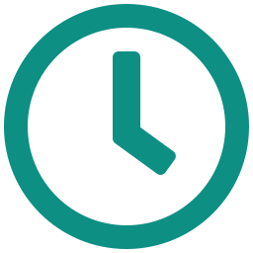

THE PROBLEM
You're in the zone — then the pings hit
56
23 min
Stress up
interruptions per workday
to regain deep focus
the hidden price of pings
Pings, messages and alerts — one every ~9 minutes
After every single interruption (Mark, UC Irvine)
Interrupted work raises stress, frustration & time pressure (CHI '08)
Feel that for a second — your focus shattering. Now multiply it across every employee. That's what it costs the company.
3
Notes:
[שקופית 3 — הבעיה | 1:10–2:00]
בואו נישאר רגע אצלכם. אתם באמצע משימה, מרוכזים, רוצים לסיים — ואז פינג מסלאק. מייל. וואטסאפ. עוד אחת, ועוד אחת. עובד ידע ממוצע מקבל 56 הפרעות ביום — פינג כל תשע דקות בערך. ואחרי כל אחת, מחקר של גלוריה מארק מ-UC Irvine מצא שלוקח 23 דקות לחזור לריכוז מלא. תעשו את החשבון — היום פשוט נמס.
והנה מה שפחות מדברים עליו: כשמפריעים לכם כל הזמן אתם בלחץ, מנסים לפצות, עובדים מהר יותר — והתוצר שלכם נפגע. עכשיו תרגישו את זה לרגע על עצמכם — ואז תכפילו את זה בכל עובד בחברה. זה בדיוק מה שזה עולה.
[מעבר: 'וזה עולה בשני מטבעות — קודם באנשים, ואז בכסף.']

Slide 4
THE COST
It costs people. Then it costs money.
THE HUMAN COST
THE BUSINESS COST — 250-PERSON COMPANY
26% higher stress and lower job satisfaction among employees with more digital interruptions (Microsoft)
12B working days lost globally every year to depression & anxiety — a $1T productivity bill (WHO)
$30M total payroll for 250 employees, every year
~5% of it — $1.5M+ — lost to interruptions (~2 hrs per person, daily)
Chronic interruption load is a direct driver of workplace stress and burnout.
Salary $10K gross/mo · employer cost ~$75/hr — money you already spend.
The good news: wellbeing pays. Every $1 invested in employee mental health returns ~$4 in health and productivity (WHO).
4
Notes:
[שקופית 4 — המחיר | 2:00–2:50]
קודם המחיר האנושי: מחקר של מייקרוסופט מצא 26% יותר סטרס ושביעות רצון נמוכה יותר אצל עובדים שחווים יותר הפרעות דיגיטליות. וה-WHO מעריך 12 מיליארד ימי עבודה אבודים בשנה בגלל חרדה ודיכאון — טריליון דולר של פרודוקטיביות.
עכשיו הצד העסקי, ובכוונה בזהירות: חברת הייטק של 250 עובדים מוציאה בערך 30 מיליון דולר בשנה על שכר. גם אם רק 5% מזה הולך לאיבוד בגלל הפרעות — זה מיליון וחצי דולר בשנה. אני לא צריך לטעון שכל השעתיים ביום אבודות לגמרי — מספיק 5% כדי שהמספר יהיה דרמטי. וזה כסף שאתם כבר מוציאים, היום.
[מעבר: 'אז למה אף אחד עוד לא פתר את זה?']

Slide 5

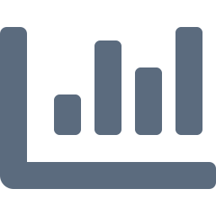


THE GAP
Plenty of fixes. None act in time.
Manual Do-Not-Disturb
THE GAP
Asks an overloaded brain to notice it's overloaded — exactly when it can't.
No tool detects overload and acts on it — automatically, in real time, with zero effort from the employee.
Time trackers (RescueTime, Toggl)
Report the damage after it's done. A speedometer, not a seatbelt.
Company focus-hour policies
One-size-fits-none. Not personal, not enforced, quietly resented.
Wellness apps (Calm, Headspace)
That's the product we built.
Lovely — but they live outside the workflow where the damage happens.
5
Notes:
[שקופית 5 — למה הפתרונות הקיימים נכשלים | 2:50–3:25]
זה לא שאין פתרונות בשוק — זה שכולם דורשים מהעובד לפעול בדיוק ברגע שהוא הכי פחות מסוגל.
מצב 'נא לא להפריע' ידני? מבקש ממוח עמוס לשים לב שהוא עמוס. כלי מעקב כמו RescueTime? מדווחים על הנזק אחרי שקרה — מד מהירות, לא חגורת בטיחות. מדיניות 'שעות פוקוס'? לא מותאמת אישית ולא נאכפת. אפליקציות wellness? נחמדות, אבל חיות מחוץ לזרימת העבודה, ששם הנזק קורה.
הפער ברור: אין היום אף כלי שמזהה עומס ופועל עליו אוטומטית, בזמן אמת, באפס מאמץ מהעובד. זה בדיוק המוצר שבנינו.
[מעבר ישיר לפתרון.]

Slide 6




THE SOLUTION
KungFlow — a firewall for your focus
1 · SENSE
2 · UNDERSTAND
3 · PROTECT
Reads behavioral rhythm only — typing speed, window switches, mouse motion. Every minute, silently.
Scores cognitive load against your personal baseline. It learns what “normal” means for you.
Load exceeds 125% of baseline? Focus Firewall turns on and mutes distracting apps. Load drops? Everything back. Automatically.
No buttons. No willpower. No new habits. The employee just works — KungFlow guards the door. Desktop agent (Windows), live today.
6
Notes:
[שקופית 6 — הפתרון | 3:25–4:15]
עכשיו דמיינו את ההפך: שיש משהו ששומר על הריכוז שלכם ומוציא מכם את המיטב — בלי שתצטרכו בכלל לחשוב על זה. זה KungFlow. תחשבו על זה כמו חומת אש, אבל לריכוז.
שלב ראשון — חישה: סוכן שקט קורא רק קצב התנהגותי — מהירות הקלדה, מעברי חלונות, תנועת עכבר. פעם בדקה, ברקע מוחלט.
שלב שני — הבנה: מחשב ציון עומס קוגניטיבי ומשווה לבייסליין אישי שנלמד לכל עובד. מה שנורמלי בשבילי שונה ממה שנורמלי בשבילכם.
שלב שלישי — הגנה: כשהציון חוצה 125% מהבייסליין, החומה עולה לבד — השתקת ההפרעות פועלת, אפליקציות מפריעות נחסמות. כשהעומס יורד, הכול חוזר. לבד. בלי כפתורים, בלי כוח רצון, בלי הרגלים חדשים.
[מעבר: 'וזה לא רעיון על שקף — זה רץ. תראו.']

Slide 7
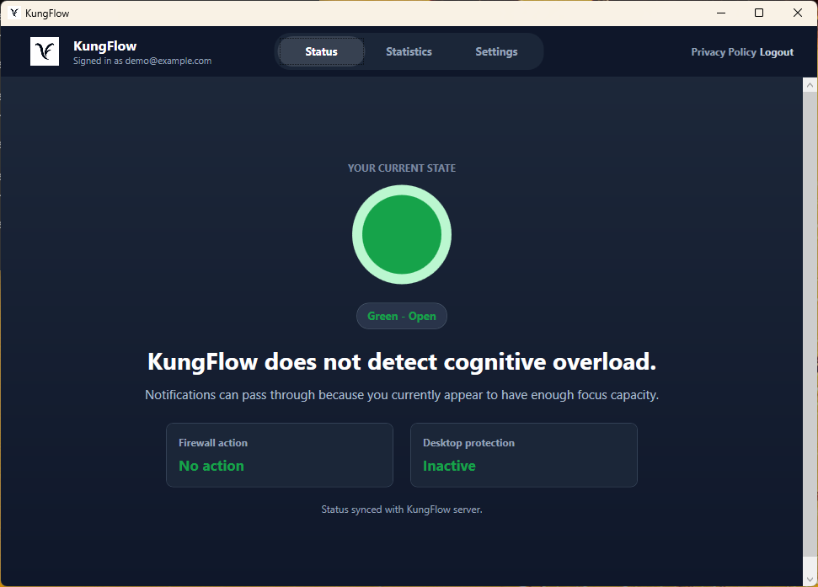
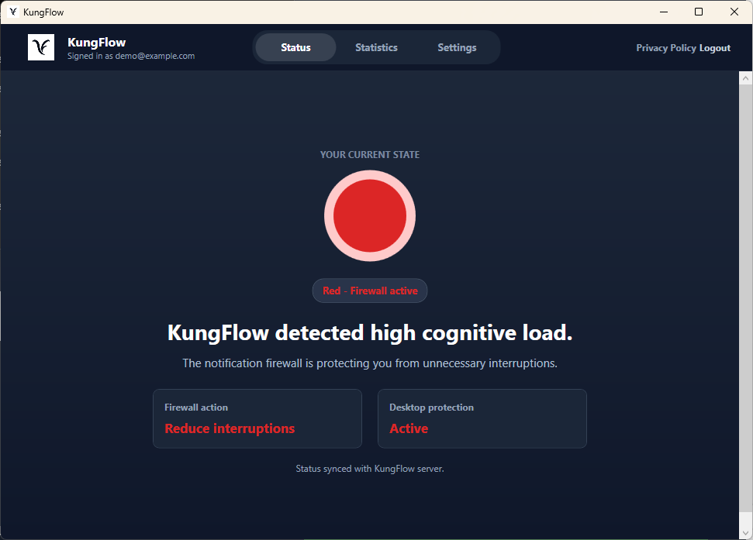
THE PRODUCT
Live on Windows today
Light load — everything gets through
Overload detected — firewall on, quiet restored
First working version — desktop agent + cloud scoring — running live on Windows today. Full walkthrough available after the pitch.
7
Notes:
[שקופית 7 — המוצר | 4:15–4:45]
זה המוצר עצמו, רץ היום על Windows. ולא מוקאפ — גרסה ראשונה עובדת.
משמאל מצב ירוק: העומס תקין, הכול עובר כרגיל. מימין: המערכת זיהתה עומס — העיגול אדום, חומת האש פעילה, וההתראות נחסמות בשקט. שימו לב שהעובד לא עשה כלום — המעבר קרה לבד.
מתחת למכסה: סוכן דסקטופ, ושרת ענן שמחשב את הציון. אשמח להראות הדגמה חיה אחרי הפיץ'.
[קצר. לתת לתמונה לדבר.]

Slide 8


TRUST BY DESIGN
Not surveillance. The opposite.
KUNGFLOW NEVER SEES
56% vs 40%
of digitally monitored employees feel tense or stressed at work, compared to non-monitored peers (APA, Work in America 2023).
What you type
Websites you visit
Documents you open
Screenshots — of anything, ever
IT ONLY SENSES RHYTHM
Typing speed & window switches — signals your OS already has
Surveillance backfires. So we flipped the model: the data belongs to the employee and works for the employee. KungFlow is a perk, not a watchdog.
All signals are anonymized and aggregated — managers see team trends only, never an individual's score.
Every employee can pause data collection. One toggle, no questions.
8
Notes:
[שקופית 8 — אמון ופרטיות | 4:45–5:30]
השאלה הראשונה שכל ארגון שואל: 'רגע, זו לא תוכנת ריגול אחרי עובדים?' התשובה: בדיוק ההפך, ובכוונה.
KungFlow אף פעם לא רואה תוכן — לא מה מקלידים, לא אילו אתרים, לא אילו מסמכים, ואין צילומי מסך. רק קצב התנהגותי. וחשוב מכל: כל הנתונים עוברים אנונימיזציה ואגרגציה — מנהל רואה רק מגמות ברמת הצוות, אף פעם לא ציון של עובד בודד. וכל עובד יכול לעצור איסוף נתונים בלחיצה אחת.
וזה לא רק טכני — זה עקרוני: מחקר של APA מראה ש-56% מהעובדים שמנוטרים דיגיטלית מרגישים מתוחים, מול 40% אצל מי שלא. ניטור פוגע. אז הפכנו את המודל — הדאטה שייכת לעובד ועובדת בשבילו. פיצ'ר, לא שוט.
[מעבר: 'ויש לנו גם הוכחה שזה עובד.']

Slide 9
VALIDATION
We tested it. Focus won.
Task accuracy — error-correction task, score out of 20
+165%
better task scores once interruptions were removed
49%
fewer errors missed in the same 10-minute window
+25%
net gain after controlling for natural learning effects
Controlled pilot, n=8, with a learning-effect control group (2026). Larger study planned with design partners.
9
Notes:
[שקופית 9 — ולידציה | 5:30–6:10]
רצינו לבדוק את ההנחה הבסיסית: האם הסרת הפרעות באמת משפרת ביצועים? אז עשינו ניסוי מבוקר.
נתנו לנבדקים מטלת איתור ותיקון שגיאות בטבלה — 20 שגיאות, 10 דקות. קבוצת הניסוי עשתה את זה פעם עם הפרעות ופעם בלי, וקבוצת ביקורת מדדה את אפקט הלמידה הטבעי.
התוצאות: עם הפרעות — ציון ממוצע 4.6 מתוך 20. בלי — 12.2. שיפור של 165%, ו-49% פחות שגיאות שפוספסו. וגם אחרי ניכוי אפקט הלמידה — נשאר שיפור נטו של 25% מהציון המקסימלי.
אנחנו הראשונים להגיד: זה פיילוט קטן, שמונה נבדקים. אבל האפקט גדול ועקבי, ומחקר המשך רחב מתוכנן עם שותפי העיצוב. המדע שמאחורי זה — עשרות שנות מחקר קשב — מוכח מזמן.
[מעבר: 'אז מה זה שווה לחברה? בואו נעשה את זה פשוט.']

Slide 10
IMPACT
The math for one 250-person company
$1.5M
$90K
16 : 1
vs
=
recovered at just 5% of payroll
for KungFlow — 0.3% of payroll, all 250 seats
return on every $1 spent — and you add no real spend
AND FOR EVERY SINGLE EMPLOYEE
~2 hrs
56 → quiet
Calmer days
of deep work back, daily
interruptions blocked at the right moment
less stress, lower burnout risk
10
Notes:
[שקופית 10 — אימפקט | 6:10–6:40]
החשבון הכי פשוט שיש, על חברה אחת של 250 עובדים. השכר השנתי שלה הוא בערך 30 מיליון דולר. גם אם נחזיר רק 5% מזה — זה מיליון וחצי דולר. KungFlow עולה לה 90 אלף דולר בשנה על כל המושבים — 0.3% מהשכר. יחס של 16 ל-1.
ושימו לב למה שזה באמת אומר: אתם לא מוסיפים הוצאה — אתם מחזירים כסף שכבר הולך לאיבוד.
וברמת העובד הבודד: בערך שעתיים של עבודה עמוקה חוזרות כל יום, פחות סטרס, וסיכון שחיקה נמוך יותר.
[מעבר: 'וכמה גדול השוק?']

Slide 11
MARKET
A big problem — and an empty category
TAM
SAM
SOM Y1
1.2B
400K
2,500
knowledge workers worldwide
tech workers in Israel — our beachhead
users across 10 mid-market companies
Acts automatically, in real time?
RescueTime
Calm for Business
MS Viva Insights
Built-in DND
KungFlow
reports after the fact
outside the workflow
org dashboards only
needs the user to act
detects & protects on its own
11
Notes:
[שקופית 11 — שוק | 6:40–7:05]
השוק עצום: 1.2 מיליארד עובדי ידע בעולם. אנחנו מתחילים בישראל — 400 אלף עובדי הייטק, שוק של מאמצים מוקדמים שאנחנו מכירים אישית. היעד לשנה הראשונה צנוע וברור: 10 חברות מיד-מרקט, 2,500 משתמשים.
ומבחינת תחרות — תסתכלו על השורה התחתונה: כל המתחרים דורשים שהמשתמש או הארגון יפעלו בעצמם. RescueTime מדווח בדיעבד, Calm חי מחוץ לעבודה, Viva זה דשבורדים, ו-DND מובנה דורש מהעובד ללחוץ. אנחנו היחידים שמזהים ומגינים לבד. קטגוריה ריקה.
[מהר — המספרים מדברים. מעבר: 'איך מרוויחים מזה?']

Slide 12
BUSINESS MODEL
SaaS that climbs the org chart
Free
Team
MOST POPULAR
Enterprise
Business
$0 forever
$20 /user/mo
$30 /user/mo
$45+ /user/mo
For individuals
Everything in Free, plus
Everything in Team, plus
Everything in Business, plus
• Live cognitive-load score
• Adaptive personal baseline
• Team focus analytics
• Org burnout-risk analytics
• Auto-DND · 1 device
• All apps + all devices
• Custom & VIP rules
• AI recap of missed pings
• 7-day focus history
• Unlimited history + dashboard
• Admin console + onboarding
• SSO/SAML · CSM + SLA
For individuals · real focus protection, free
The power user · it learns you & covers every app
The manager · a whole team in deep work, with visibility
HR + IT · org-wide rollout, security & support
Bottom-up by design: free individual → paid team → manager → org, no new sales motion. ACV $90K · LTV:CAC 11:1 · 3-yr retention
12
Notes:
[שקופית 12 — מודל עסקי | 7:05–7:35]
מודל freemium מבוסס מוצר. ארבע רמות, וכל קפיצה נותנת סיבה ברורה לשדרג.
Free, בחינם לתמיד ליחיד — ציון עומס חי, DND אוטומטי על מכשיר אחד, והיסטוריה של שבוע. זו לא גרסת טעימה — זה ערך אמיתי, וזה מה שגורם לזה להתפשט.
Team ב-20 דולר — הבייסליין נהיה אדפטיבי ולומד אותך, כל האפליקציות וכל המכשירים, היסטוריה מלאה ודשבורד אישי. משדרגים כשרוצים ש-KungFlow באמת יתפור את עצמו אליך.
Business ב-30 דולר — המנהל: אנליטיקות צוות, כללי VIP מותאמים, וקונסולת אדמין. משדרגים כדי להכניס צוות שלם לעבודה עמוקה עם נראות.
Enterprise מ-45 דולר — HR ו-IT: מדדי סיכון שחיקה ארגוניים, סיכום AI, SSO, ו-CSM ייעודי. משדרגים לפריסה ארגונית עם אבטחה ותמיכה.
[מעבר: 'ואיך כל זה גדל מעצמו?']

Slide 13
THE ASK
$770K seed — break-even in 12 months
USE OF FUNDS
YEAR-1 MILESTONES
R&D — Scale & v2 development
M3
2 design partners live, feeding real usage data
57%
Marketing
M4
First paying company — revenue starts
18%
Customer success
M6
First SDR hired, outbound machine running
12%
Sales (SDR from M6)
M9
Public case study with measured results
12%
Infrastructure
M12
10 companies · 2,500 users · $900K ARR · break-even
1%
Covers 12 months of operations ($550K deficit) + 3-month buffer. One goal: 10 mid-market companies.
13
Notes:
[שקופית 13 — הבקשה | 7:30–7:55]
אנחנו מגייסים 770 אלף דולר. הסכום מכסה 12 חודשי פעילות מלאים — הגירעון התפעולי של שנה ראשונה, בערך 550 אלף דולר — פלוס באפר ביטחון של שלושה חודשים.
רוב הכסף, 57%, הולך למוצר — שלושת המהנדסים. השאר לשיווק, ללקוחות ולמכירות.
והדרך מדידה לחלוטין: חודש 3 — שני שותפי עיצוב. חודש 4 — הכנסה ראשונה. חודש 6 — SDR ראשון. חודש 9 — קייס סטאדי פומבי. חודש 12 — עשר חברות, 2,500 משתמשים, ונקודת איזון.
[מעבר: 'ואיך בדיוק נגיע לחברות האלה?']

Slide 14
GTM STRATEGY
Product-led growth: free spreads, value sells
1 · ADOPT
2 · CONVERT
3 · EXPAND
4 · STANDARDIZE
Free, bottom-up
Free → Team
Team → Business
→ Enterprise
Individuals install the free tier and get real focus value — zero friction, no buyer needed. It spreads desk to desk.
Power users self-upgrade for the adaptive baseline and all their apps. Pure self-serve — no salesperson in the loop.
Managers see their team already using it and buy team analytics, admin and custom rules. Light sales-assist.
HR and IT roll it out org-wide — SSO, burnout analytics, dedicated CSM. Top-down lands on bottom-up demand.
Free does the selling. The product expands itself up the org chart — low CAC, fast payback, and it compounds as every free user pulls the next one in.
14
Notes:
[שקופית 14 — אסטרטגיית GTM | 7:35–8:05]
הכיוון שלנו הוא צמיחה מבוססת-מוצר, PLG. הלולאה פשוטה.
ADOPT — היחיד מתקין את הגרסה החינמית ומקבל ערך אמיתי, בלי חיכוך ובלי קונה. זה מתפשט משולחן לשולחן. CONVERT — משתמשי-על משדרגים לבד ל-Team בשביל הבייסליין האדפטיבי וכל האפליקציות, סלף-סרב לגמרי. EXPAND — מנהל רואה שהצוות שלו כבר משתמש, וקונה אנליטיקות, אדמין וכללים — סיוע מכירה קל. STANDARDIZE — HR ו-IT פורסים ארגונית עם SSO, מדדי שחיקה ו-CSM. הטופ-דאון נוחת על ביקוש שכבר נבנה מלמטה.
המשפט שצריך להישאר: ה-Free הוא זה שמוכר. המוצר מרחיב את עצמו במעלה הארגון — CAC נמוך, החזר מהיר, וזה מצטבר.
[מעבר: 'וככה זה נראה בשטח, שלב אחר שלב.']

Slide 15
GO-TO-MARKET
How we reach companies
PHASE 1 · M1–3
PHASE 2 · M4–6
PHASE 3 · M6–12
THEN
Design partners
Founder-led sales
Scale outbound
Expand outward
2 companies from our own network, installed free — in exchange for feedback and case-study rights.
We sell directly. LinkedIn outreach to VP R&D and VP People at Israeli tech, 100–500 employees.
First SDR at M6. 40 sequences/week. Public case study at M9 with measured results.
Land & expand inside each account, then US via Israeli logos with US offices, then Europe (GDPR).
Why Israel first: warm founder network, demanding early adopters, and short sales cycles keep CAC low — and Israeli logos open doors in the US.
15
Notes:
[שקופית 15 — כניסה לשוק | 8:05–8:30]
וזה הביצוע בשטח, השכבה המסייעת שמאיצה את ה-PLG בשלב הסיד.
שלב 1, חודשים 1–3: שני שותפי עיצוב מהרשת האישית, בחינם, בתמורה למשוב וזכויות קייס סטאדי. שלב 2, חודשים 4–6: מכירה ישירה — פנייה ל-VP R&D ו-VP People בהייטק ישראלי של 100–500 עובדים. שלב 3, חודשים 6–12: SDR ראשון, 40 פניות בשבוע, וקייס סטאדי פומבי בחודש 9. ואז: Land & expand בכל חשבון, ארה"ב דרך לוגואים ישראליים עם סניפים שם, ואחר כך אירופה.
למה ישראל קודם? רשת חמה, מאמצים מוקדמים תובעניים, ומחזורי מכירה קצרים ששומרים על CAC נמוך — והלוגואים פותחים דלתות בארה"ב.
[מעבר לסיום.]

Slide 16
Thank you.
Let's give people their focus back.
KungFlow · Leeor Nessing · leeorn@gmail.com
Notes:
[שקופית 16 — סיום | 8:30–8:40]
תודה רבה שהקשבתם.
אנחנו בונים את KungFlow כדי להחזיר לאנשים את הריכוז שלהם — ולחברות את השעות שהן כבר משלמות עליהן.
אשמח להראות לכם הדגמה חיה של המערכת, ולענות על כל שאלה.
[לעצור. לחייך. לחכות לשאלות.]

